Slide 1

土壤資料數據視覺化
圖書館202
2023/04/18

Slide 2
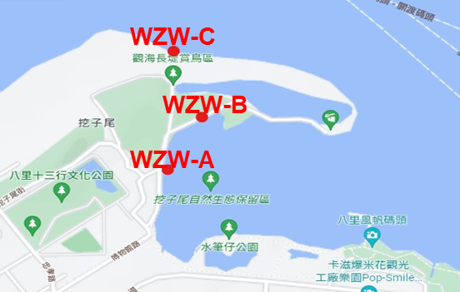
地點A
地點Ａ土壤樣本深度：40(cm)

Slide 3
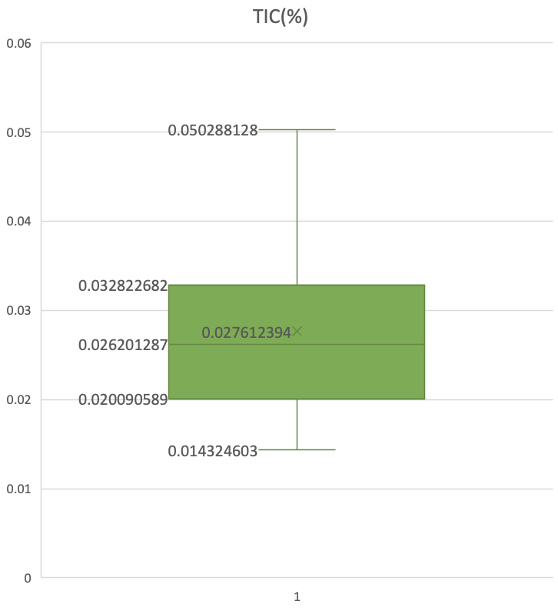
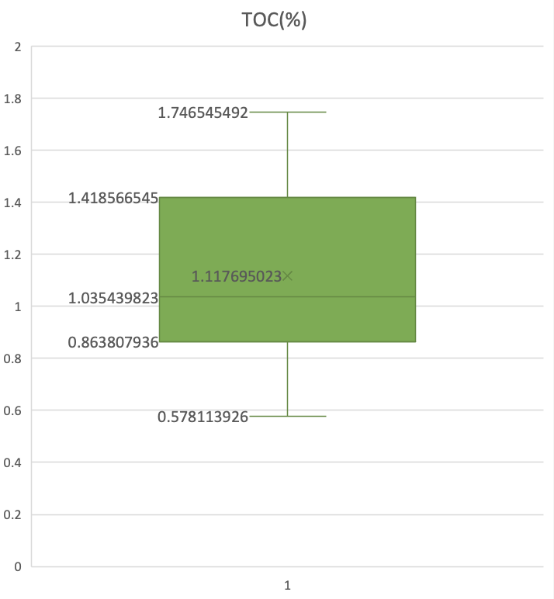
地點A

Slide 4
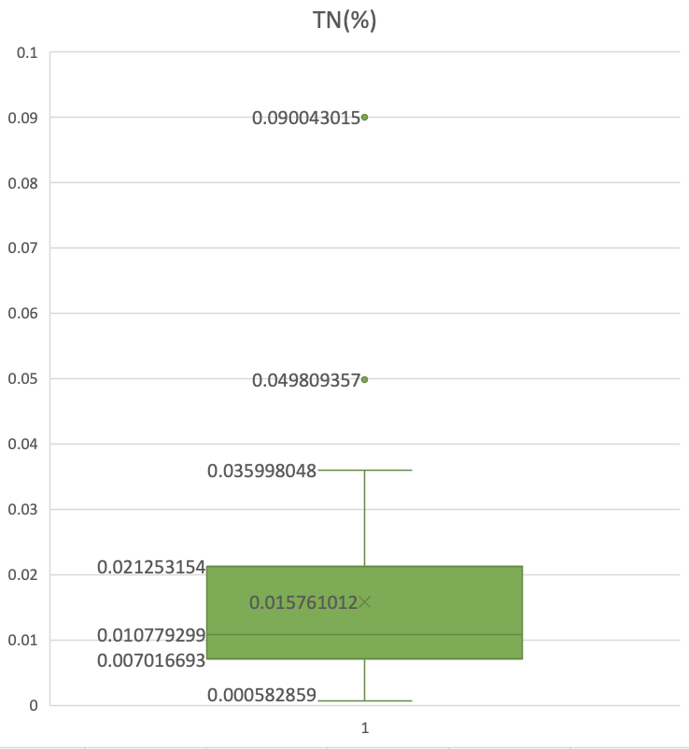
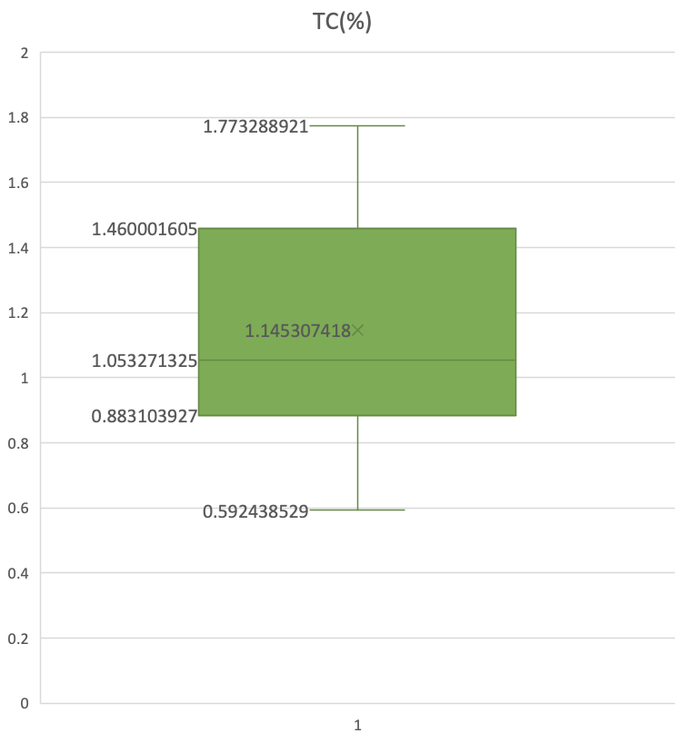
地點A

Slide 5
地點B
地點Ｂ土壤樣本深度：49(cm)

Slide 6
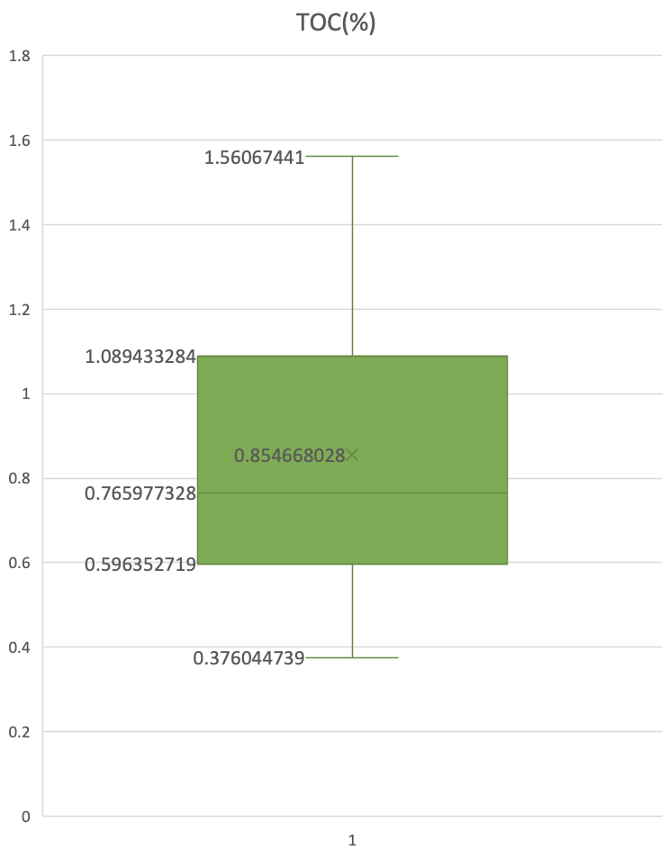
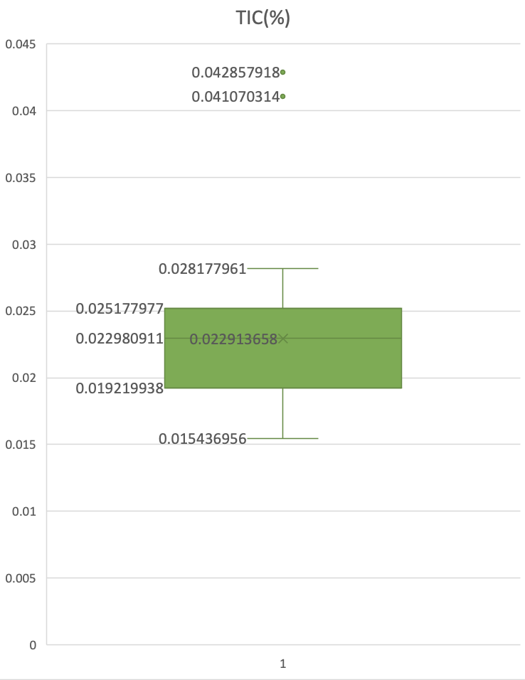
地點B

Slide 7
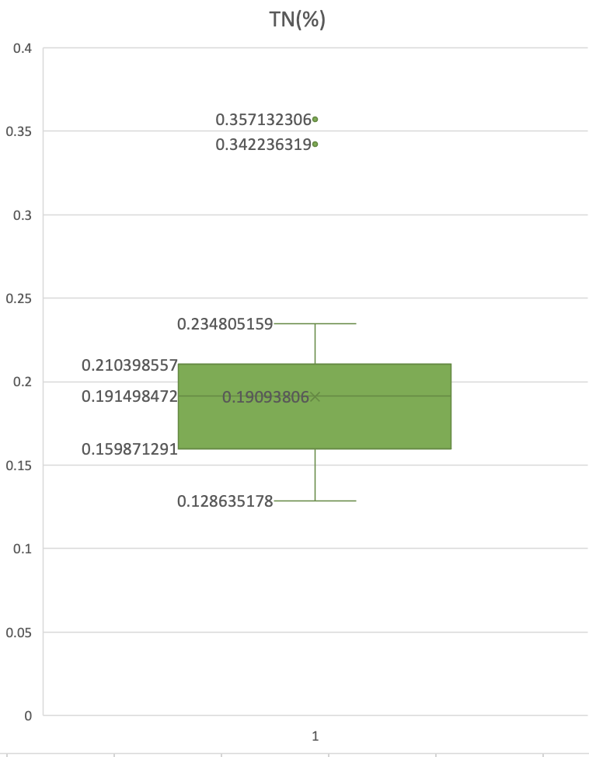
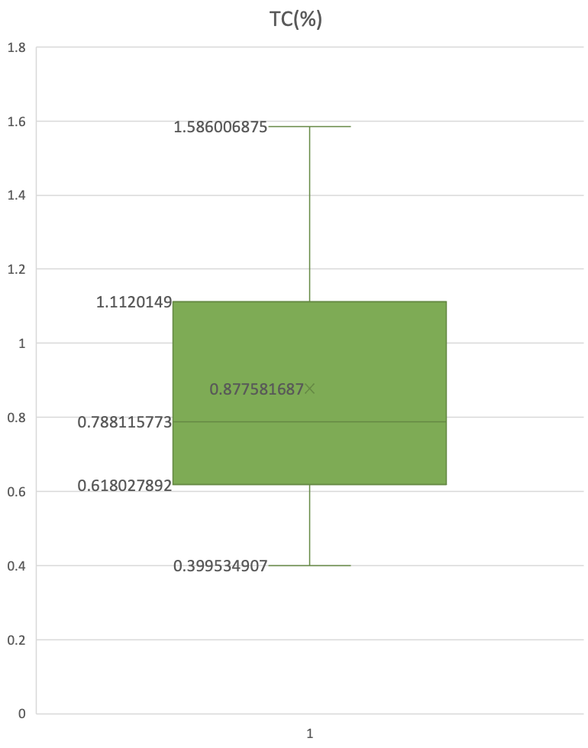
地點B

Slide 8
地點C
地點Ｃ土壤樣本深度：31(cm)

Slide 9
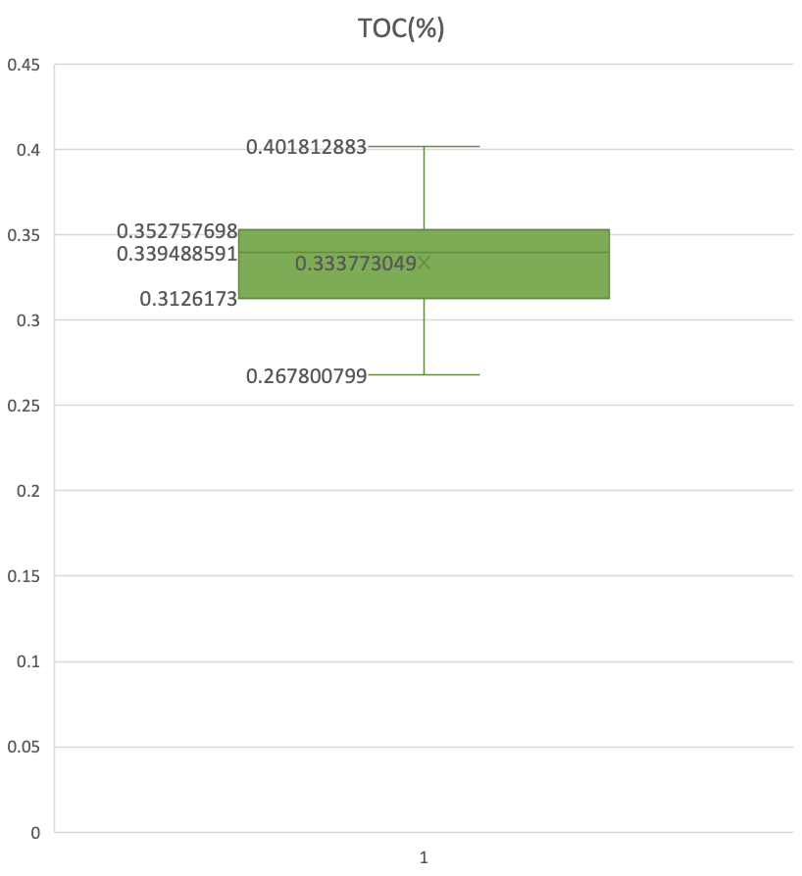
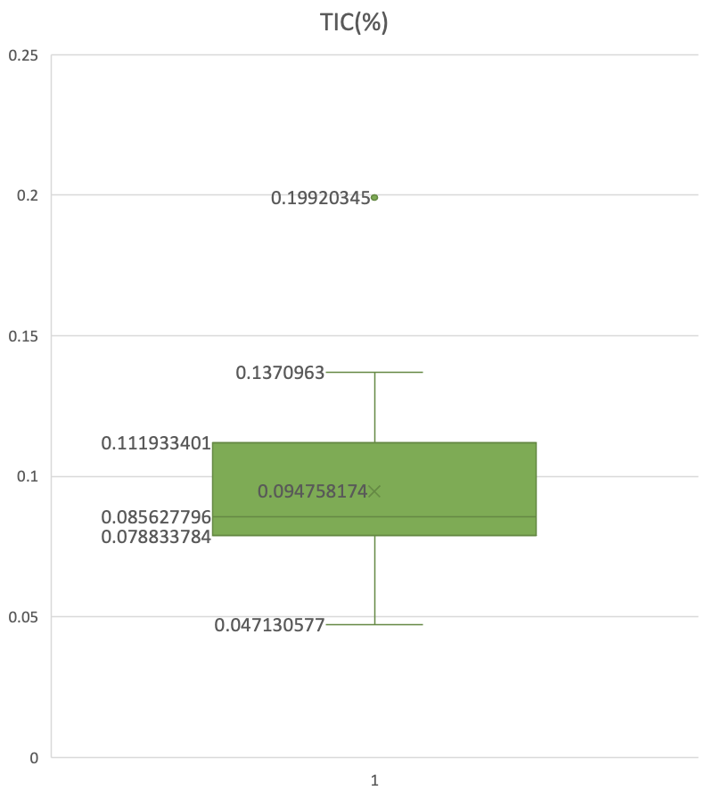
地點C

Slide 10
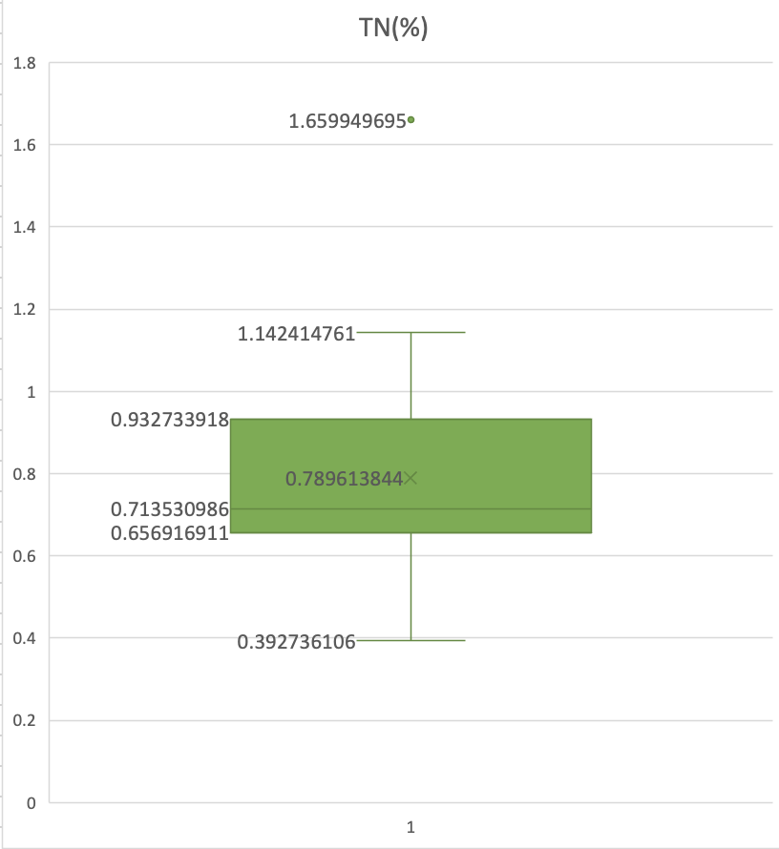
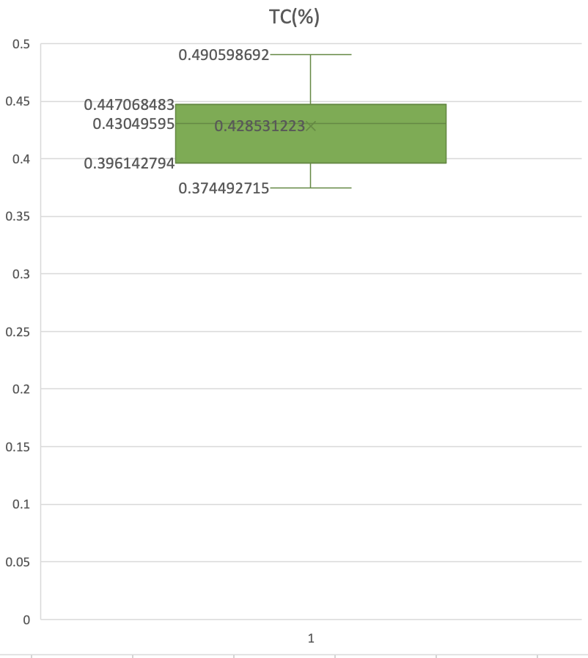
地點C

Slide 11
三個地點比較
土壤樣本深度：
地點A : 40(cm)
地點B : 49(cm)
地點C : 31(cm)

Slide 12
TOC(%)
WZW-A
WZW-B
WZW-C

Slide 13
TIC(%)
WZW-A
WZW-B
WZW-C

Slide 14
TN(%)
WZW-A
WZW-B
WZW-C

Slide 15
TC(%)
WZW-A
WZW-B
WZW-C

Slide 16
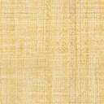
Thanks For Listening

